Slide 1

数据库系统概论
An Introduction to Database System
第三章 关系数据库标准语言SQL（续2）
郑州大学网络空间安全学院

Slide 2
第三章 关系数据库标准语言SQL
3.1 SQL概述
3.2 学生-课程数据库
3.3 数据定义
3.4 数据查询
3.5 数据更新
3.6 空值的处理
3.7 视图
3.8 小结

Slide 3
3.5 数据更新
3.5.1 插入数据
3.5.2 修改数据
3.5.3 删除数据

Slide 4
3.5.1 插入数据
两种插入数据方式
  插入元组
  插入子查询结果
    可以一次插入多个元组

Slide 5
1. 插入元组
语句格式
INSERT
INTO <表名> [(<属性列1>[,<属性列2 >…)]
VALUES (<常量1> [,<常量2>]… );
功能
  将新元组插入指定表中

Slide 6
插入元组（续）
INTO子句
  指定要插入数据的表名及属性列
  属性列的顺序可与表定义中的顺序不一致
  没有指定属性列：表示要插入的是一条完整的元组，且属性列属性与表定义中的顺序一致
  指定部分属性列：插入的元组在其余属性列上取空值

Slide 7
插入元组（续）
VALUES子句
  提供的值必须与INTO子句匹配
    值的个数
    值的类型

Slide 8
插入元组（续）
[例3.69]将一个新学生元组（学号：201215128;姓名：陈冬;性别：男;所在系：IS;年龄：18岁）插入到Student表中。
INSERT
INTO Student (Sno,Sname,Ssex,Sdept,Sage)
VALUES ('201215128','陈冬','男','IS',18);

Slide 9
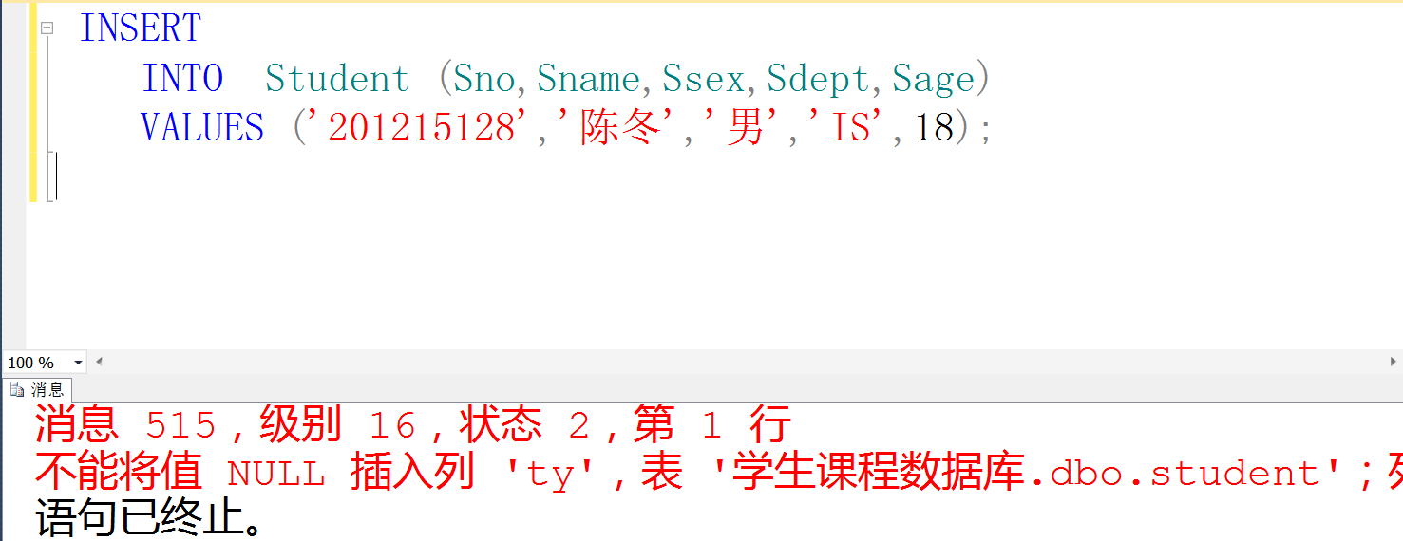

Slide 10
插入元组（续）
[例3.71] 插入一条选课记录（ '200215128','1 '）。
INSERT
INTO SC(Sno,Cno)
VALUES ('201215128 ',' 1 ');
关系数据库管理系统将在新插入记录的Grade列上自动地
赋空值。
或者：
INSERT
INTO SC
VALUES (' 201215128 ',' 1 ',NULL);

Slide 11
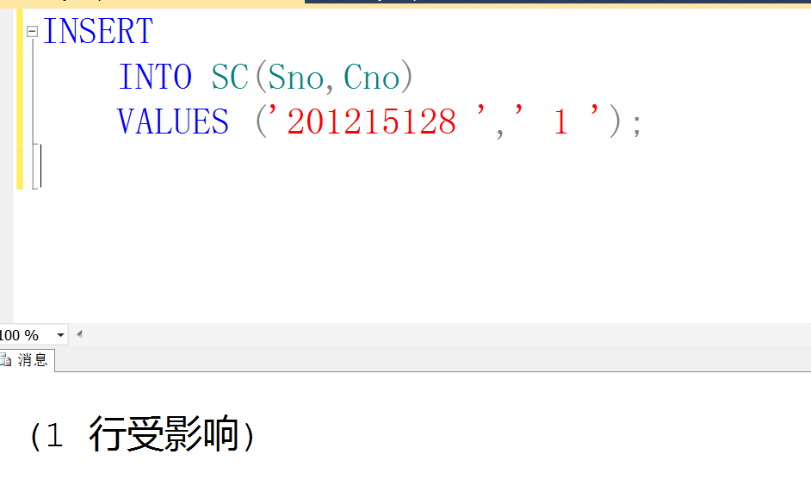

Slide 12
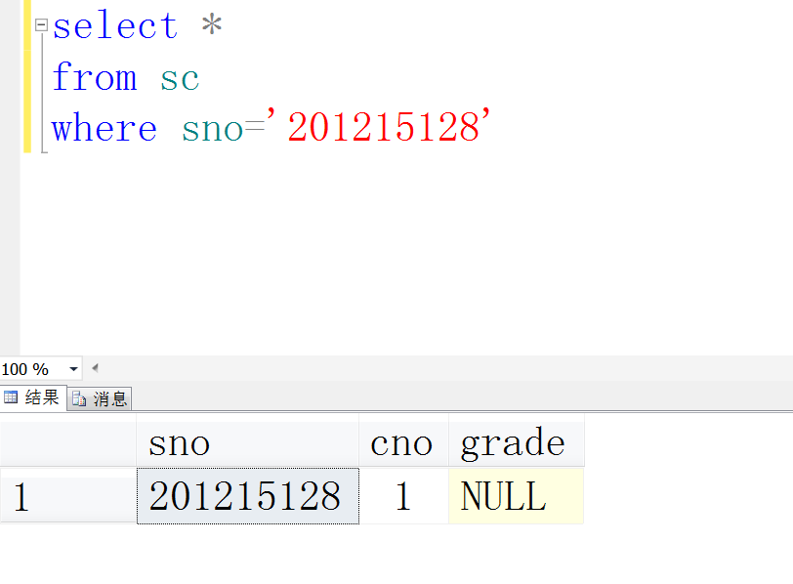

Slide 13
插入元组（续）
[例3.70]将学生张成民的信息插入到Student表中。
INSERT
INTO Student
VALUES ('201215126','张成民','男’,18,'CS');

Slide 14
2. 插入子查询结果
语句格式
INSERT
INTO <表名> [(<属性列1> [,<属性列2>… )]
子查询;
  INTO子句
  子查询
    SELECT子句目标列必须与INTO子句匹配
      值的个数
      值的类型

Slide 15
插入子查询结果（续）
[例3.72] 对每一个系，求学生的平均年龄，并把结果存入数据库
第一步：建表
CREATE TABLE Dept_age
( Sdept CHAR(15)， /*系名*/
Avg_age SMALLINT); /*学生平均年龄*/
第二步：插入数据
INSERT
INTO Dept_age(Sdept,Avg_age)
SELECT Sdept，AVG(Sage)
FROM Student
GROUP BY Sdept;

Slide 16
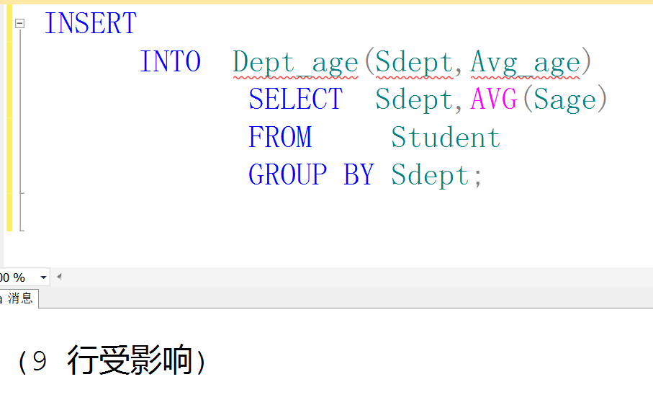

Slide 17
插入子查询结果（续）
关系数据库管理系统在执行插入语句时会检查所插元组是否破坏表上已定义的完整性规则
  实体完整性
  参照完整性
  用户定义的完整性
    NOT NULL约束
    UNIQUE约束
    值域约束

Slide 18
3.5 数据更新
3.5.1 插入数据
3.5.2 修改数据
3.5.3 删除数据

Slide 19
3.5.2 修改数据
语句格式
UPDATE <表名>
SET <列名>=<表达式>[,<列名>=<表达式>]…
[WHERE <条件>];
功能
  修改指定表中满足WHERE子句条件的元组
  SET子句给出<表达式>的值用于取代相应的属性列
  如果省略WHERE子句，表示要修改表中的所有元组

Slide 20
修改数据（续）
三种修改方式
  修改某一个元组的值
  修改多个元组的值
  带子查询的修改语句

Slide 21
1. 修改某一个元组的值
[例3.73] 将学生201215121的年龄改为22岁
UPDATE Student
SET Sage=22
WHERE Sno=' 201215121 ';

Slide 22
2. 修改多个元组的值
[例3.74] 将所有学生的年龄增加1岁。
UPDATE Student
SET Sage= Sage+1;

Slide 23
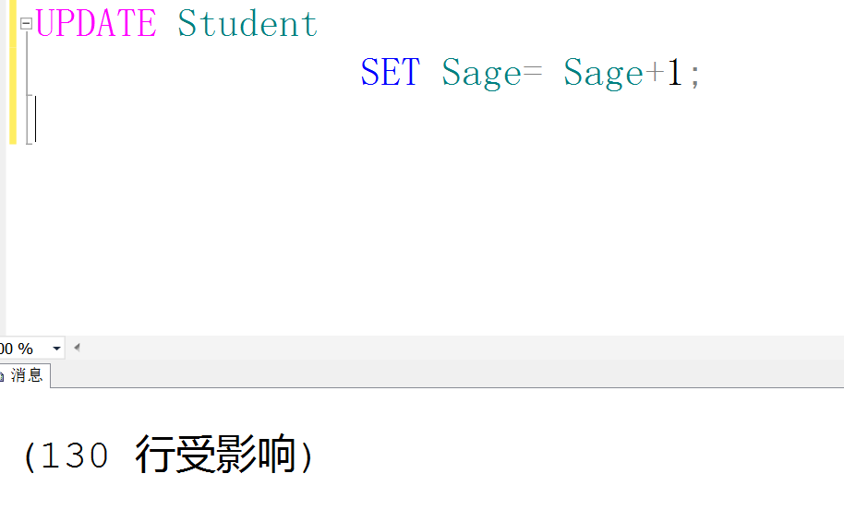

Slide 24
3. 带子查询的修改语句
[例3.75] 将计算机科学系全体学生的成绩置零。
UPDATE SC
SET Grade=0
WHERE Sno IN
(SELETE Sno
FROM Student
WHERE Sdept= 'CS' );

Slide 25
修改数据（续）
关系数据库管理系统在执行修改语句时会检查修改操作是否破坏表上已定义的完整性规则
  实体完整性
  主码不允许修改
  用户定义的完整性
    NOT NULL约束
    UNIQUE约束
    值域约束

Slide 26
3.5 数据更新
3.5.1 插入数据
3.5.2 修改数据
3.5.3 删除数据

Slide 27
3.5.3 删除数据
语句格式
DELETE
FROM <表名>
[WHERE <条件>];
功能
  删除指定表中满足WHERE子句条件的元组
WHERE子句
  指定要删除的元组
  缺省表示要删除表中的全部元组，表的定义仍在字典中

Slide 28
删除数据（续）
三种删除方式
  删除某一个元组的值
  删除多个元组的值
  带子查询的删除语句

Slide 29
1. 删除某一个元组的值
[例3.76] 删除学号为201215128的学生记录。
DELETE
FROM Student
WHERE Sno= '201215128 ';

Slide 30
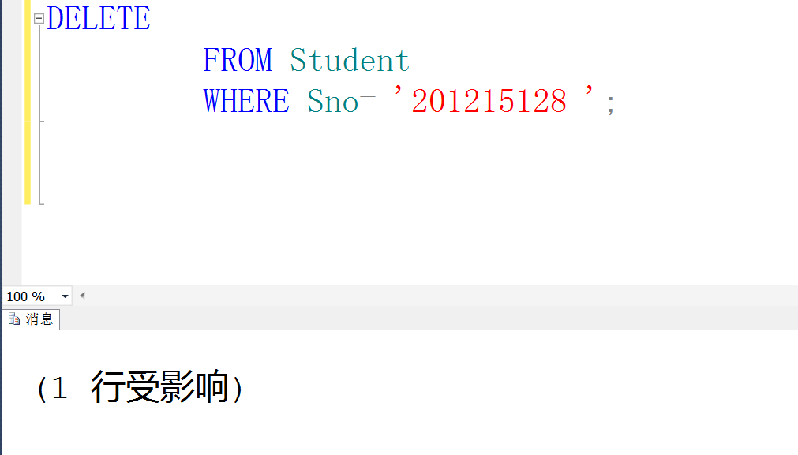

Slide 31
2. 删除多个元组的值
[例3.77] 删除所有的学生选课记录。
DELETE
FROM SC;

Slide 32
3. 带子查询的删除语句
[例3.78] 删除计算机科学系所有学生的选课记录。
DELETE
FROM SC
WHERE Sno IN
(SELETE Sno
FROM Student
WHERE Sdept= 'CS') ;

Slide 33
第三章 关系数据库标准语言SQL
3.1 SQL概述
3.2 学生-课程数据库
3.3 数据定义
3.4 数据查询
3.5 数据更新
3.6 空值的处理
3.7 视图
3.8 小结

Slide 34
3.6 空值的处理
空值就是“不知道”或“不存在”或“无意义”的值。
一般有以下几种情况：
  该属性应该有一个值，但目前不知道它的具体值
  该属性不应该有值
  由于某种原因不便于填写

Slide 35
1. 空值的产生
空值是一个很特殊的值，含有不确定性。对关系运算带来特殊的问题，需要做特殊的处理。
空值的产生
[例 3.79]向SC表中插入一个元组，学生号是”201215126”，课程号是”1”，成绩为空。
INSERT INTO SC(Sno,Cno,Grade)
VALUES('201215126 ','1',NULL); /*该学生还没有考试成绩，取空值*/
或
INSERT INTO SC(Sno,Cno)
VALUES(' 201215126 ','1'); /*没有赋值的属性，其值为空值*/

Slide 36
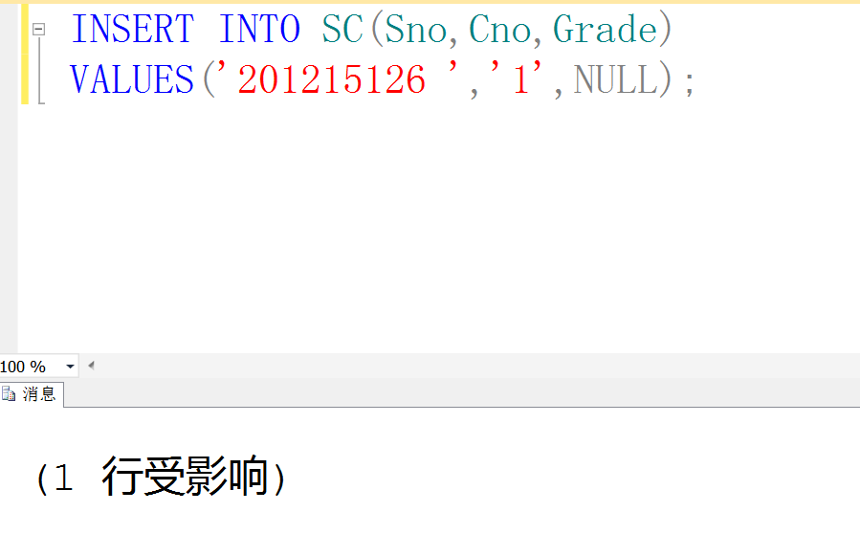

Slide 37
空值的产生（续）
[例3.80] 将Student表中学生号为”201215200”的学生所属的系改为空值。
UPDATE Student
SET Sdept = NULL
WHERE Sno='201215200';

Slide 38
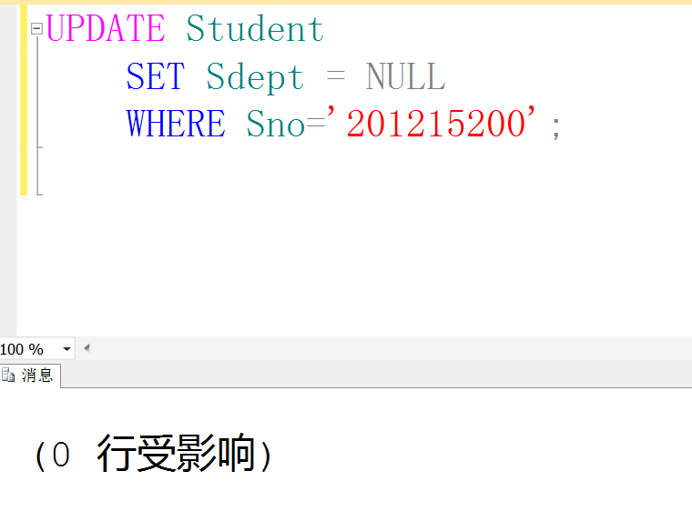

Slide 39
2. 空值的判断
判断一个属性的值是否为空值，用IS NULL或IS NOT NULL来表示。
[例 3.81] 从Student表中找出漏填了数据的学生信息
SELECT *
FROM Student
WHERE Sname IS NULL OR Ssex IS NULL OR Sage IS NULL OR Sdept IS NULL;

Slide 40
3. 空值的约束条件
属性定义（或者域定义）中
  有NOT NULL约束条件的不能取空值
  加了UNIQUE限制的属性不能取空值
  码属性不能取空值

Slide 41
4. 空值的算术运算、比较运算和逻辑运算
空值与另一个值（包括另一个空值）的算术运算的结果为空值
空值与另一个值（包括另一个空值）的比较运算的结果为UNKNOWN。
有UNKNOWN后，传统二值（TRUE，FALSE）逻辑就扩展成了三值逻辑

Slide 42
空值的算术运算、比较运算和逻辑运算(续)
表3.8 逻辑运算符真值表
x y | x AND y | x OR y | NOT x
T T | T | T | F
T U | U | T | F
T F | F | T | F
U T | U | T | U
U U | U | U | U
U F | F | U | U
F T | F | T | T
F U | F | U | T
F F | F | F | T
T表示TRUE，F表示FALSE，U表示UNKNOWN

Slide 43
空值的算术运算、比较运算和逻辑运算（续）
[例3.82] 找出选修1号课程的不及格的学生。
SELECT Sno
FROM SC
WHERE Grade < 60 AND Cno='1001';
查询结果不包括缺考的学生，因为他们的Grade值为
null。

Slide 44
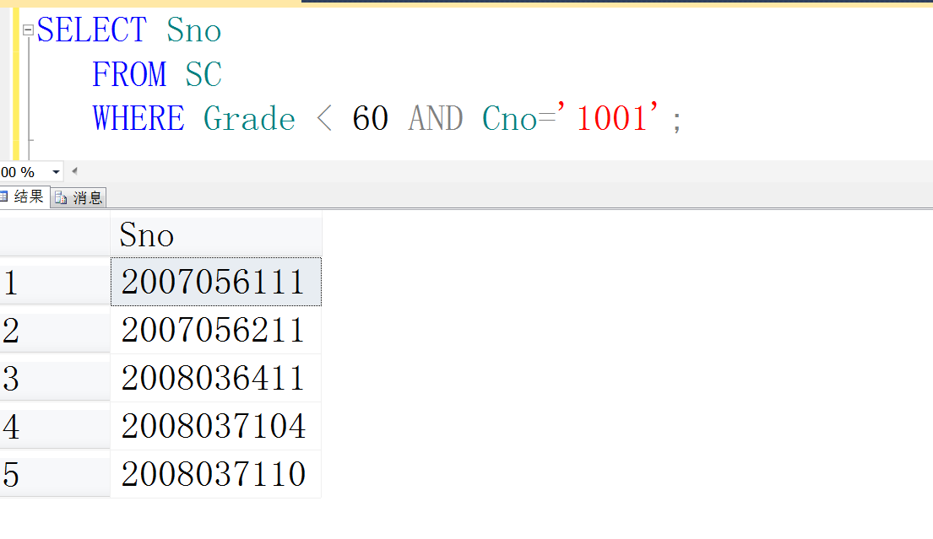

Slide 45
空值的算术运算、比较运算和逻辑运算（续）
[例 3.83] 选出选修1号课程的不及格的学生以及缺考的学生。
SELECT Sno
FROM SC
WHERE Grade < 60 AND Cno='1'
UNION
SELECT Sno
FROM SC
WHERE Grade IS NULL AND Cno='1'
或者
SELECT Sno
FROM SC
WHERE Cno='1' AND (Grade<60 OR Grade IS NULL);

Slide 46
第三章 关系数据库标准语言SQL
3.1 SQL概述
3.2 学生-课程数据库
3.3 数据定义
3.4 数据查询
3.5 数据更新
3.6 空值的处理
3.7 视图
3.8 小结

Slide 47
3.7 视图
视图的特点
  虚表，是从一个或几个基本表（或视图）导出的表
  只存放视图的定义，不存放视图对应的数据
  基表中的数据发生变化，从视图中查询出的数据也随之改变

Slide 48
3.7 视图
3.7.1 定义视图
3.7.2 查询视图
3.7.3 更新视图
3.7.4 视图的作用

Slide 49
3.7.1 定义视图
1.建立视图
2.删除视图

Slide 50
1. 建立视图
语句格式
CREATE VIEW
<视图名> [(<列名> [,<列名>]…)]
AS <子查询>
[WITH CHECK OPTION];

Slide 51
建立视图（续）
WITH CHECK OPTION
  对视图进行UPDATE，INSERT和DELETE操作时要保证更新、插入或删除的行满足视图定义中的谓词条件（即子查询中的条件表达式）
子查询可以是任意的SELECT语句，是否可以含有ORDER BY子句和DISTINCT短语，则决定具体系统的实现。

Slide 52
建立视图（续）
组成视图的属性列名：全部省略或全部指定
  全部省略:
    由子查询中SELECT目标列中的诸字段组成
  明确指定视图的所有列名:
    某个目标列是聚集函数或列表达式
    多表连接时选出了几个同名列作为视图的字段
    需要在视图中为某个列启用新的更合适的名字

Slide 53
建立视图（续）
关系数据库管理系统执行CREATE VIEW语句时只是把视图定义存入数据字典，并不执行其中的SELECT语句。
在对视图查询时，按视图的定义从基本表中将数据查出。

Slide 54
建立视图（续）
[例3.84] 建立信息系学生的视图。
CREATE VIEW IS_Student
AS
SELECT Sno,Sname,Sage
FROM Student
WHERE Sdept= '法律';

Slide 55
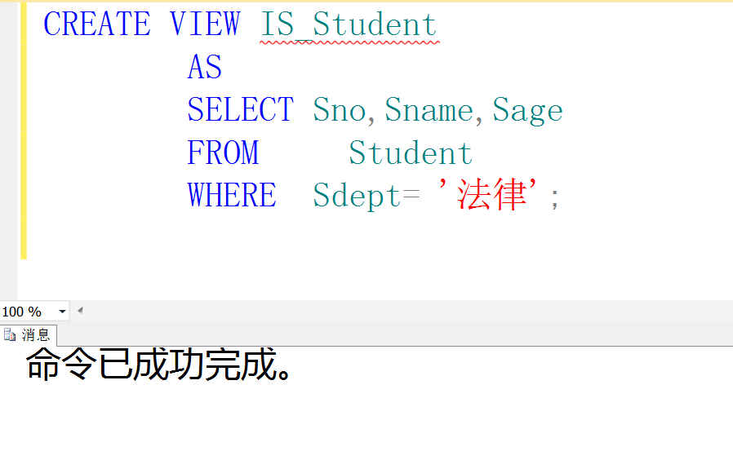

Slide 56
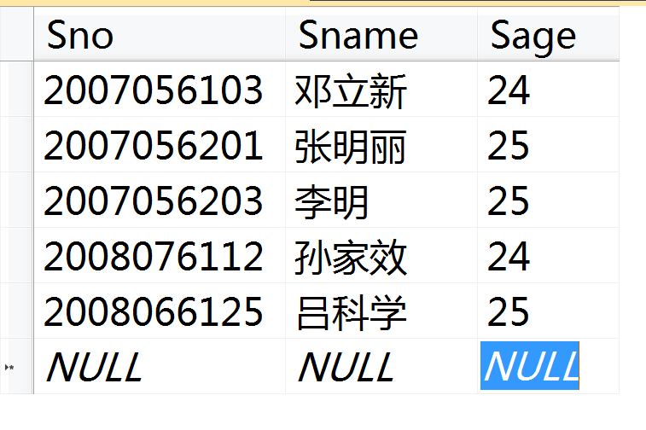

Slide 57
建立视图（续）
[例3.85]建立信息系学生的视图，并要求进行修改和插入操作时仍需保证该视图只有信息系的学生 。
CREATE VIEW IS_Student
AS
SELECT Sno,Sname,Sage
FROM Student
WHERE Sdept= 'IS'
WITH CHECK OPTION;

Slide 58
建立视图（续）
定义IS_Student视图时加上了WITH CHECK OPTION子句，对该视图进行插入、修改和删除操作时，RDBMS会自动加上Sdept='IS'的条件。
若一个视图是从单个基本表导出的，并且只是去掉了基本表的某些行和某些列，但保留了主码，我们称这类视图为行列子集视图。
  IS_Student视图就是一个行列子集视图。

Slide 59
建立视图（续）
基于多个基表的视图
[例3.86] 建立信息系选修了1号课程的学生的视图（包括学号、姓名、成绩）。
CREATE VIEW IS_S1(Sno,Sname,Grade)
AS
SELECT Student.Sno,Sname,Grade
FROM Student,SC
WHERE Sdept= 'IS' AND
Student.Sno=SC.Sno AND
SC.Cno= '1';

Slide 60
建立视图（续）
基于视图的视图
[例3.87] 建立信息系选修了1号课程且成绩在90分以上的学生的视图。
CREATE VIEW IS_S2
AS
SELECT Sno,Sname,Grade
FROM IS_S1
WHERE Grade>=90;

Slide 61
建立视图（续）
带表达式的视图
[例3.88] 定义一个反映学生出生年份的视图。
  CREATE VIEW BT_S(Sno,Sname,Sbirth)
  AS
  SELECT Sno,Sname,2014-Sage
  FROM Student;

Slide 62
建立视图（续）
分组视图
[例3.89] 将学生的学号及平均成绩定义为一个视图
CREAT VIEW S_G(Sno,Gavg)
AS
SELECT Sno,AVG(Grade)
FROM SC
GROUP BY Sno;

Slide 63
建立视图（续）
[例3.90]将Student表中所有女生记录定义为一个视图
CREATE VIEW F_Student(F_Sno,name,sex,age,dept)
AS
SELECT * /*没有不指定属性列*/
FROM Student
WHERE Ssex=‘女’;
缺点：
修改基表Student的结构后，Student表与F_Student视图 的映象关系被破坏，导致该视图不能正确工作。

Slide 64
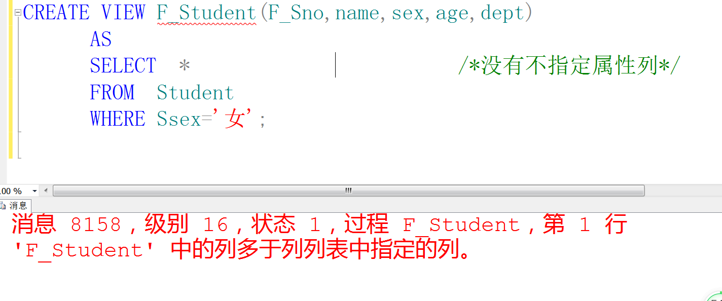

Slide 65
2. 删除视图
语句的格式：
DROP VIEW <视图名>[CASCADE];
  该语句从数据字典中删除指定的视图定义
  如果该视图上还导出了其他视图，使用CASCADE级联删除语句，把该视图和由它导出的所有视图一起删除
  删除基表时，由该基表导出的所有视图定义都必须显式地使用DROP VIEW语句删除

Slide 66
删除视图（续）
[例3.91 ] 删除视图BT_S和IS_S1
DROP VIEW BT_S; /*成功执行*/
DROP VIEW IS_S1; /*拒绝执行*/
要删除IS_S1，需使用级联删除：
DROP VIEW IS_S1 CASCADE;

Slide 67
3.7 视图
3.7.1 定义视图
3.7.2 查询视图
3.7.3 更新视图
3.7.4 视图的作用

Slide 68
3.7.2 查询视图
用户角度：查询视图与查询基本表相同
关系数据库管理系统实现视图查询的方法
  视图消解法（View Resolution）
    进行有效性检查
    转换成等价的对基本表的查询
    执行修正后的查询

Slide 69
查询视图（续）
[例3.92] 在信息系学生的视图中找出年龄小于20岁的学生。
  SELECT Sno,Sage
  FROM IS_Student
  WHERE Sage<20;
  视图消解转换后的查询语句为：
  SELECT Sno,Sage
  FROM Student
  WHERE Sdept= 'IS' AND Sage<20;

Slide 70
查询视图（续）
[例3.93] 查询选修了1号课程的信息系学生
  SELECT IS_Student.Sno,Sname
  FROM IS_Student,SC
  WHERE IS_Student.Sno =SC.Sno AND SC.Cno= '1';

Slide 71
查询视图（续）
视图消解法的局限
  有些情况下，视图消解法不能生成正确的查询。
[例3.94]在S_G视图中查询平均成绩在90分以上的学生学号和平均成绩
    SELECT *
    FROM S_G
    WHERE Gavg>=90;
S_G视图的子查询定义：
CREATE VIEW S_G (Sno,Gavg)
AS
    SELECT Sno,AVG(Grade)
    FROM SC
    GROUP BY Sno;

Slide 72
查询视图（续）
错误：
  SELECT Sno，AVG(Grade)
  FROM SC
  WHERE AVG(Grade)>=90
  GROUP BY Sno;
正确：
  SELECT Sno,AVG(Grade)
  FROM SC
  GROUP BY Sno
  HAVING AVG(Grade)>=90;

Slide 73
查询视图（续）
[例3.94]也可以用如下SQL语句完成
SELECT *
FROM (SELECT Sno,AVG(Grade)
FROM SC
GROUP BY Sno) AS S_G(Sno,Gavg)
WHERE Gavg>=90;

Slide 74
3.7 视图
3.7.1 定义视图
3.7.2 查询视图
3.7.3 更新视图
3.7.4 视图的作用

Slide 75
更新视图（续）
[例3.95] 将信息系学生视图IS_Student中学号”201215122”的学生姓名改为”刘辰”。
    UPDATE IS_Student
    SET Sname= '刘辰'
    WHERE Sno= ' 201215123 ';
  转换后的语句：
    UPDATE Student
    SET Sname= '刘辰'
    WHERE Sno= ' 201215123 ' AND Sdept= '法律';

Slide 76
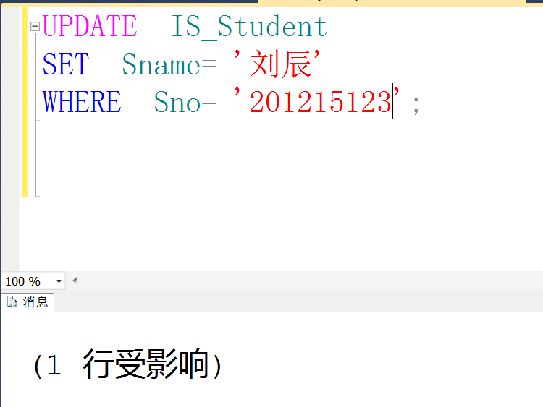

Slide 77
更新视图（续）
[例3.96] 向信息系学生视图IS_S中插入一个新的学生记录，其中学号为”201215129”，姓名为”赵新”，年龄为20岁
  INSERT
  INTO IS_Student
  VALUES(‘201215129’,’赵新’,20);
转换为对基本表的更新：
  INSERT
  INTO Student(Sno,Sname,Sage,Sdept)
  VALUES(‘200215129 ','赵新',20,'IS' );

Slide 78
更新视图（续）
[例3.97]删除信息系学生视图IS_Student中学号为”201215129”的记录
  DELETE
  FROM IS_Student
  WHERE Sno= ' 201215129 ';
转换为对基本表的更新：
  DELETE
  FROM Student
  WHERE Sno= ' 201215129 ' AND Sdept= 'IS';

Slide 79
更新视图（续）
更新视图的限制：一些视图是不可更新的，因为对这些视图的更新不能唯一地有意义地转换成对相应基本表的更新
  例：例3.89定义的视图S_G为不可更新视图。
        UPDATE S_G
        SET Gavg=90
        WHERE Sno= '201215121';
  这个对视图的更新无法转换成对基本表SC的更新

Slide 80
更新视图（续）
允许对行列子集视图进行更新
对其他类型视图的更新不同系统有不同限制

Slide 81
更新视图（续）
DB2对视图更新的限制：
  若视图是由两个以上基本表导出的，则此视图不允许更新。
  若视图的字段来自字段表达式或常数，则不允许对此视图执行INSERT和UPDATE操作，但允许执行DELETE操作。
  若视图的字段来自集函数，则此视图不允许更新。
  若视图定义中含有GROUP BY子句，则此视图不允许更新。
  若视图定义中含有DISTINCT短语，则此视图不允许更新。
  若视图定义中有嵌套查询，并且内层查询的FROM子句中涉及的表也是导出该视图的基本表，则此视图不允许更新。

Slide 82
更新视图（续）
例：将SC中成绩在平均成绩之上的元组定义成一个视图
CREATE VIEW GOOD_SC
AS
SELECT Sno,Cno,Grade
FROM SC
WHERE Grade >
(SELECT AVG(Grade)
FROM SC);
  一个不允许更新的视图上定义的视图也不允许更新

Slide 83
3.7 视图
3.7.1 定义视图
3.7.2 查询视图
3.7.3 更新视图
3.7.4 视图的作用

Slide 84
3.7.4 视图的作用
视图能够简化用户的操作
视图使用户能以多种角度看待同一数据
视图对重构数据库提供了一定程度的逻辑独立性
视图能够对机密数据提供安全保护
适当的利用视图可以更清晰的表达查询

Slide 85
视图的作用（续）
视图能够简化用户的操作
当视图中数据不是直接来自基本表时，定义视图能够简化用户的操作
  基于多张表连接形成的视图
  基于复杂嵌套查询的视图
  含导出属性的视图

Slide 86
视图的作用（续）
视图使用户能以多种角度看待同一数据
  视图机制能使不同用户以不同方式看待同一数据，
  适应数据库共享的需要

Slide 87
视图的作用（续）
视图对重构数据库提供了一定程度的逻辑独立性
  数据库重构 ：
例：学生关系Student(Sno,Sname,Ssex,Sage,Sdept)
“垂直”地分成两个基本表：
SX(Sno,Sname,Sage)
SY(Sno,Ssex,Sdept)

Slide 88
视图的作用（续）
通过建立一个视图Student：
  CREATE VIEW Student(Sno,Sname,Ssex,Sage,Sdept)
  AS
  SELECT SX.Sno,SX.Sname,SY.Ssex,SX.Sage,SY.Sdept
  FROM SX,SY
  WHERE SX.Sno=SY.Sno;
使用户的外模式保持不变，用户的应用程序通过视图仍然能够
查找数据

Slide 89
视图的作用（续）
视图对重构数据库提供了一定程度的逻辑独立性(续)
  视图只能在一定程度上提供数据的逻辑独立性
    由于对视图的更新是有条件的，因此应用程序中修改数据的语句可能仍会因基本表结构的改变而改变。
视图能够对机密数据提供安全保护
  对不同用户定义不同视图，使每个用户只能看到他有权看到的数据

Slide 90
视图的作用（续）
适当的利用视图可以更清晰的表达查询
  经常需要执行这样的查询“对每个同学找出他获得最高成绩的课程号”。可以先定义一个视图，求出每个同学获得的最高成绩
CREATE VIEW VMGRADE
AS
SELECT Sno, MAX(Grade) Mgrade
FROM SC
GROUP BY Sno;

Slide 91
视图的作用（续）
然后用如下的查询语句完成查询：
SELECT SC.Sno,Cno
FROM SC,VMGRADE
WHERE SC.Sno=VMGRADE.Sno AND
SC.Grade=VMGRADE .Mgrade;

Slide 92
第三章 关系数据库标准语言SQL
3.1 SQL概述
3.2 学生-课程数据库
3.3 数据定义
3.4 数据查询
3.5 数据更新
3.6 空值的处理
3.7 视图
3.8 小结

Slide 93
3.8 小结
SQL可以分为数据定义、数据查询、数据更新、数据控制四大部分
SQL是关系数据库语言的工业标准。大部分数据库管理系统产品都能支持SQL92,但是许多数据库系统只支持SQL99、SQL2008和SQL2011的部分特征，至今尚没有一个数据库系统能够完全支持SQL99以上的标准。

